Slide 1

云计算基础课程
2026-01-28

Slide 2


目 录
CATALOGUE
01
云计算概览与发展脉络
02
核心技术基石
03
部署模式与选型
04
云计算基础架构与平台服务
05
云计算安全与隐私保护

Slide 3

01
云计算概览与发展脉络

Slide 4


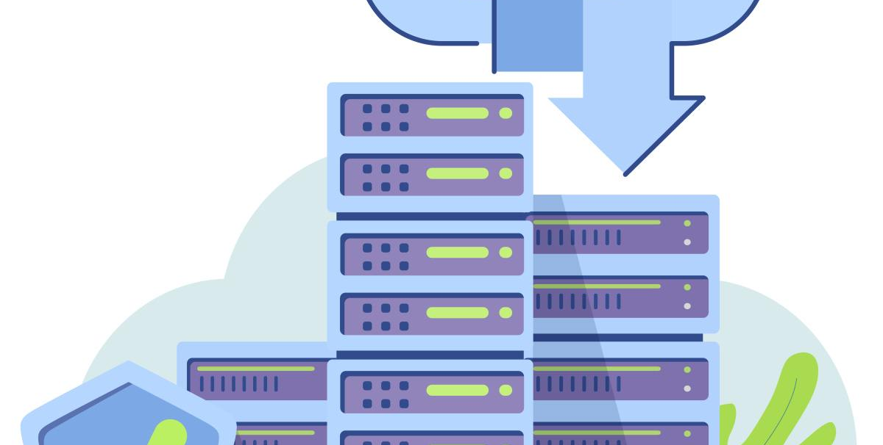
云计算定义与核心理念
云计算购买服务
NIST云计算特征
云计算如同电网
云计算实现从“购买设备”到“购买服务”的范式转变，用户无需自行采购服务器等设备，而是根据需求购买云服务。
NIST定义了云计算的五项基本特征，包括按需自服务、池化管理、快速弹性、可测量服务以及广泛的网络接入。
云计算如同电网，从自备发电机时代逐步发展到按需用电，实现了资源的集中管理和按需分配，提高了资源利用效率。

Slide 5
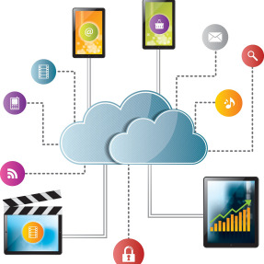
发展历程与关键节点
雏形阶段
大型机分时系统，用户按照时间共享大型机资源，标志着计算资源开始面向多用户共享；网格计算，通过整合分布式计算资源，实现高效协同计算。
技术奠基
虚拟化技术逐渐成熟，为云计算提供了核心支撑，使一台物理机能够同时运行多个操作系统；宽带普及则加速了数据传输速度，为云计算提供了网络基础。
商业化爆发
AWS（2006）和阿里云（2009）的里程碑意义，标志着云计算进入商业化爆发阶段，两家公司不仅推动了云计算技术的普及和应用，也引领了全球云计算市场的发展。

Slide 6
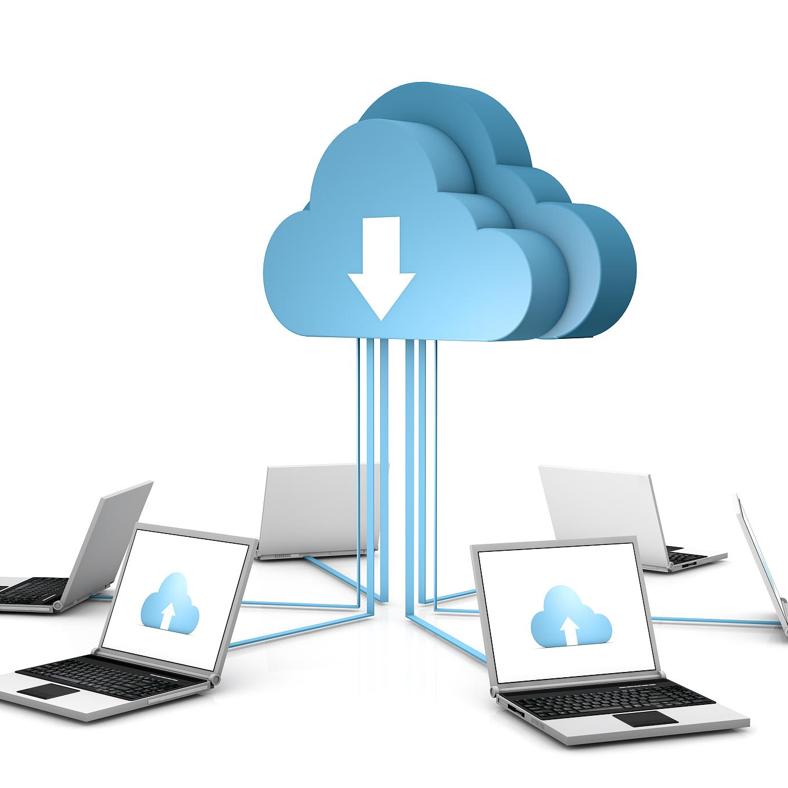
典型应用场景
大数据分析
容灾备份
弹性处理海量数据能力，如双11交易分析，实时准确反映市场趋势，助力企业精准决策。
低成本实现异地灾备方案，确保业务数据的安全与完整性，降低数据丢失风险。
敏捷开发与测试
在线协作
云计算支持快速搭建和销毁环境，极大加速了开发与测试进程，推动软件项目迭代与交付。
远程办公、在线文档（如腾讯文档）等应用，打破了地域限制，提升了团队协作效率。

Slide 7


未来趋势展望
行业融合
云+AI（智能云）、云+边缘计算，将推动云计算与人工智能、物联网等技术的深度融合，开启智能云新时代。
技术演进
Serverless（无服务器）、FinOps（云财务优化），预示着云计算技术正朝着更加灵活、高效和可管理的方向演进。
政策影响
数据主权、网络安全法下的“国资云”，反映了在全球数字化转型背景下，各国政府对于数据安全和隐私保护的重视。

Slide 8
02
核心技术基石

Slide 9
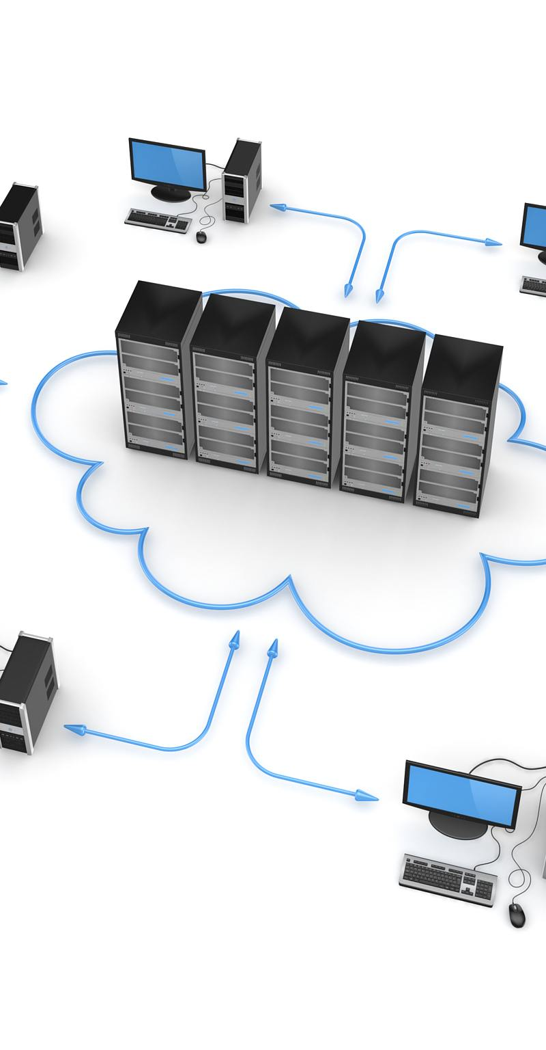
分布式计算
核心理念
特点优势
生活类比
分布式计算的核心在于将庞大的任务细致拆解，并通过多节点的并行处理机制，以高效协同的方式加速任务执行，提升整体运算效率与可靠性。
系统的高可靠性是显著优势之一，即便遭遇单点故障，整个系统也能保持稳定运行，确保业务连续性；同时，系统具备强大的横向扩展能力，灵活应对增长需求。
快递分拣网络通过广泛分布的分拣中心与高效物流体系，实现包裹的快速、准确送达，相比传统单一邮局模式，显著提升处理速度与覆盖范围。

Slide 10
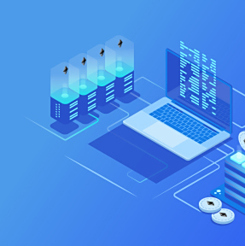


虚拟化技术
01
概念本质
02
关键技术
虚拟化技术通过软件层模拟硬件环境，实现计算资源的灵活配置与高效利用，如同魔术师般实现“分身术”，为服务器资源利用带来革命性变革。
CPU虚拟化技术实现多操作系统并行运行，内存超分配技术提升资源利用率，存储动态迁移则增强系统高可用性与数据安全性，共同构建稳固的虚拟化基础架构。
03
资源池化效果
04
典型产品
虚拟化技术有效打破了“一台服务器对应一个应用”的传统模式，实现了计算资源的池化管理，显著减少了资源闲置与浪费，提升了IT运营效率与成本效益。
VMware vSphere作为企业级虚拟化解决方案的佼佼者，以其强大的功能集与稳定性，广泛服务于大型企业；而VirtualBox则以其开源特性与简单易用的操作，成为入门者的首选。

Slide 11

云存储技术
三层架构
核心特点
云存储技术构建于三层架构之上，块存储适合虚拟机直接使用，文件存储支持多机共享访问，而对象存储则专注于海量非结构化数据的存储与管理。
云存储采用数据多副本冗余策略确保数据安全，同时支持弹性按需扩容，灵活适应存储需求变化，并且按照实际使用量计费，实现资源优化与成本效益最大化。

Slide 12
云计算的综合优势
成本优势
敏捷性
云计算模式实现从资本支出（CAPEX）向运营支出（OPEX）的转变，企业无需承担高额的硬件投资与运维成本，降低了初期投入与长期运营成本。
云计算的敏捷性体现在资源申请的快速响应上，从传统数周的采购周期缩短至分钟级开通，企业能够迅速适应市场变化，抓住机遇。
01
02
可靠性
环保性
云计算服务提供商提供远超中小型自建机房的服务可用性（99.95%+ SLA），确保业务的高可靠运行，减少系统宕机时间，保障企业数据的完整性与业务的连续性。
03
04
云计算的资源集中化管理带来能效显著提升，促进绿色计算的发展，减少能源消耗与碳排放，为环境保护贡献一份力量。

Slide 13
03
部署模式与选型

Slide 14
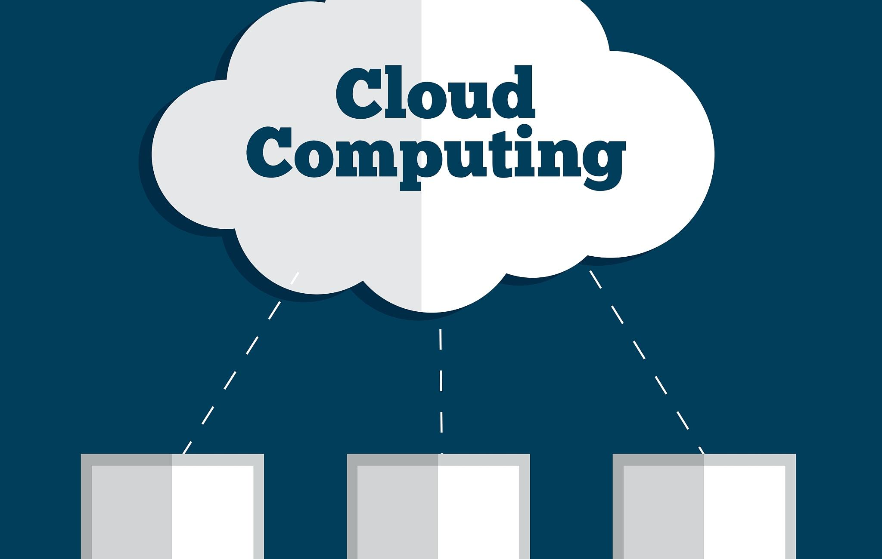
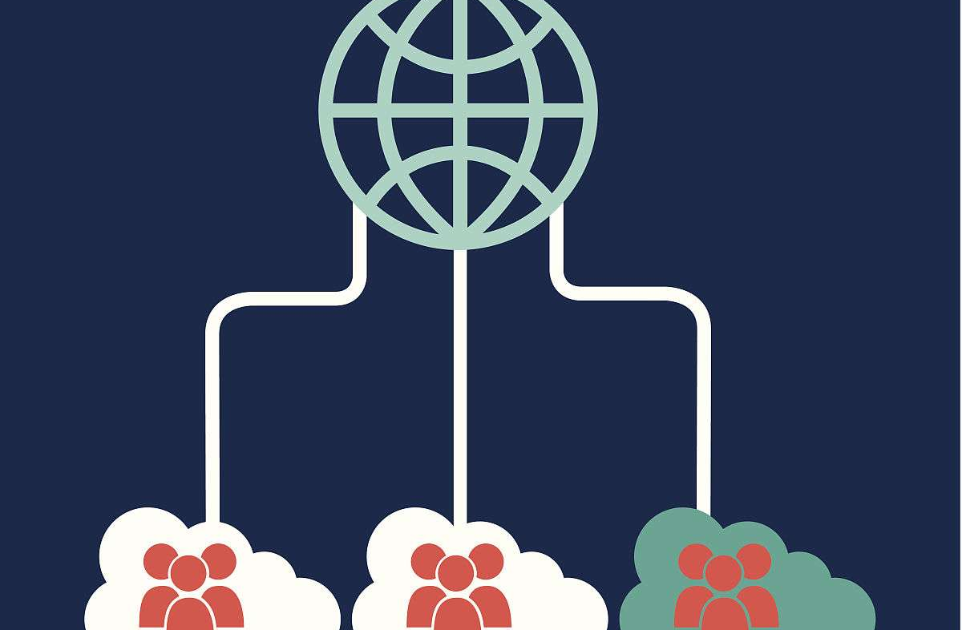

三大模式详解
公有云
私有云
多租户共享资源，按需付费，免去运维的麻烦，适合互联网业务、初创公司及短期项目，代表厂商有AWS、Azure等。
独占资源，数据本地存储，高可控性，适合金融/政务核心数据、强合规要求业务，实现方式有自建或托管私有云。
混合云
关键数据本地存储，弹性需求上云，如将Web前端部署在公有云应对流量高峰，数据库保留在私有云，面临网络打通等挑战。

Slide 15

其他模式补充
社区云
01
特定行业或组织共享，如教育云、医疗云，促进资源高效利用与信息共享。
多云策略
02
同时采用多家云厂商，避免单一供应商锁定，优化成本，提升业务灵活性。

Slide 16

模式选择决策框架
数据敏感性
成本结构
涉及个人隐私、商业机密时，需特别考虑数据的安全性与隐私保护。
根据长期稳定需求与突发弹性需求，合理规划成本预算与资源分配。
技术能力
合规要求
具备专业运维团队，是确保云计算顺利实施与稳定运行的重要基础。
遵守行业特殊监管规定，如等保2.0，是保障业务合规运行的关键。

Slide 17
04
云计算基础架构与平台服务

Slide 18
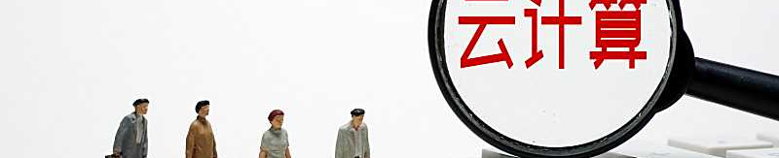
云计算基础架构与平台服务
01
02
云计算基础架构
平台服务
云计算基础架构包括硬件、云平台、云存储、云网络等，是提供云计算服务的基础。
平台服务包括开发平台、应用平台、测试平台等，是支持云计算应用开发、运行和测试的重要支撑。

Slide 19
05
云计算安全与隐私保护

Slide 20



云计算安全与隐私保护
云计算安全挑战
随着云计算的广泛应用，其安全性与隐私保护成为重要议题，需应对数据泄露、服务中断等风险。
数据加密与访问控制
云服务商需实施严格的数据加密策略，并建立完善的访问控制体系，确保数据在存储与传输过程中的安全性。
隐私保护政策与合规性
云服务商应制定全面的隐私保护政策，确保用户数据不被滥用或泄露，同时遵守相关法律法规，如GDPR等。

Slide 21

THANKS
感谢观看

